Slide 1

Vacina fácil
Proteja sua saúde, junte-se à nossa jornada de vacinação online!

Slide 2
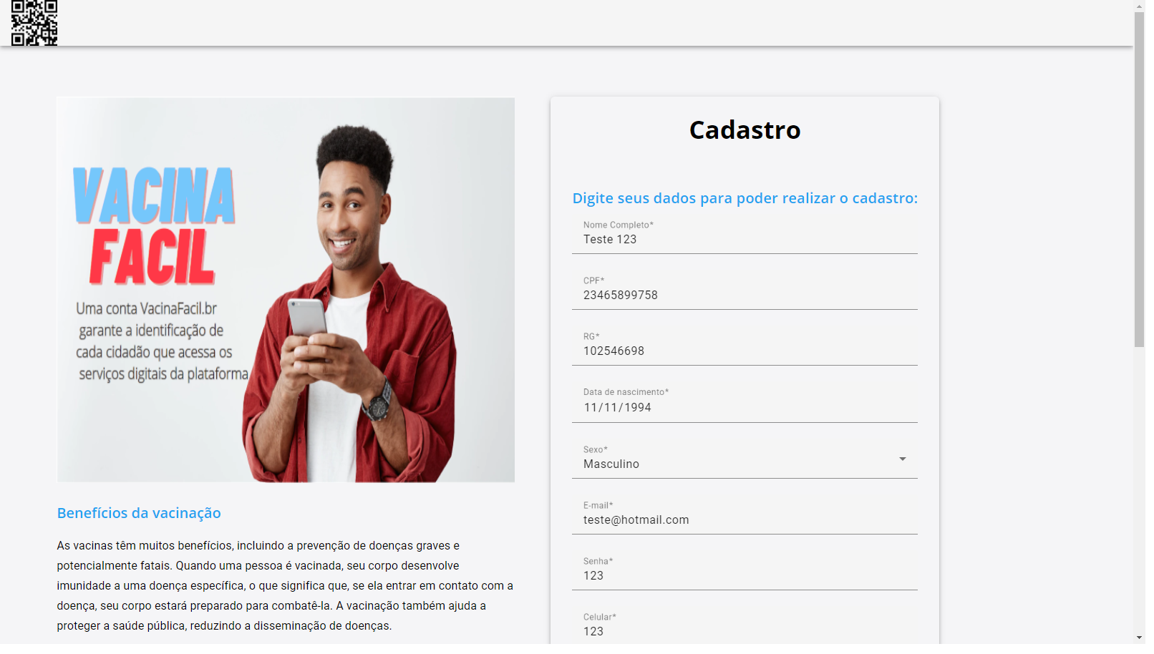
Vacina fácil
Cadastro

Slide 3
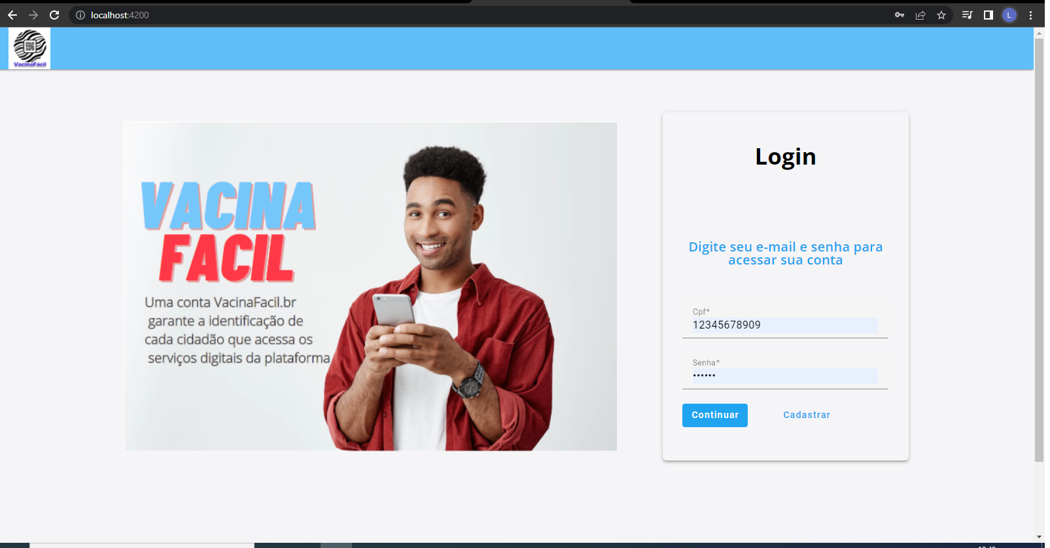
Vacina fácil
Login

Slide 4
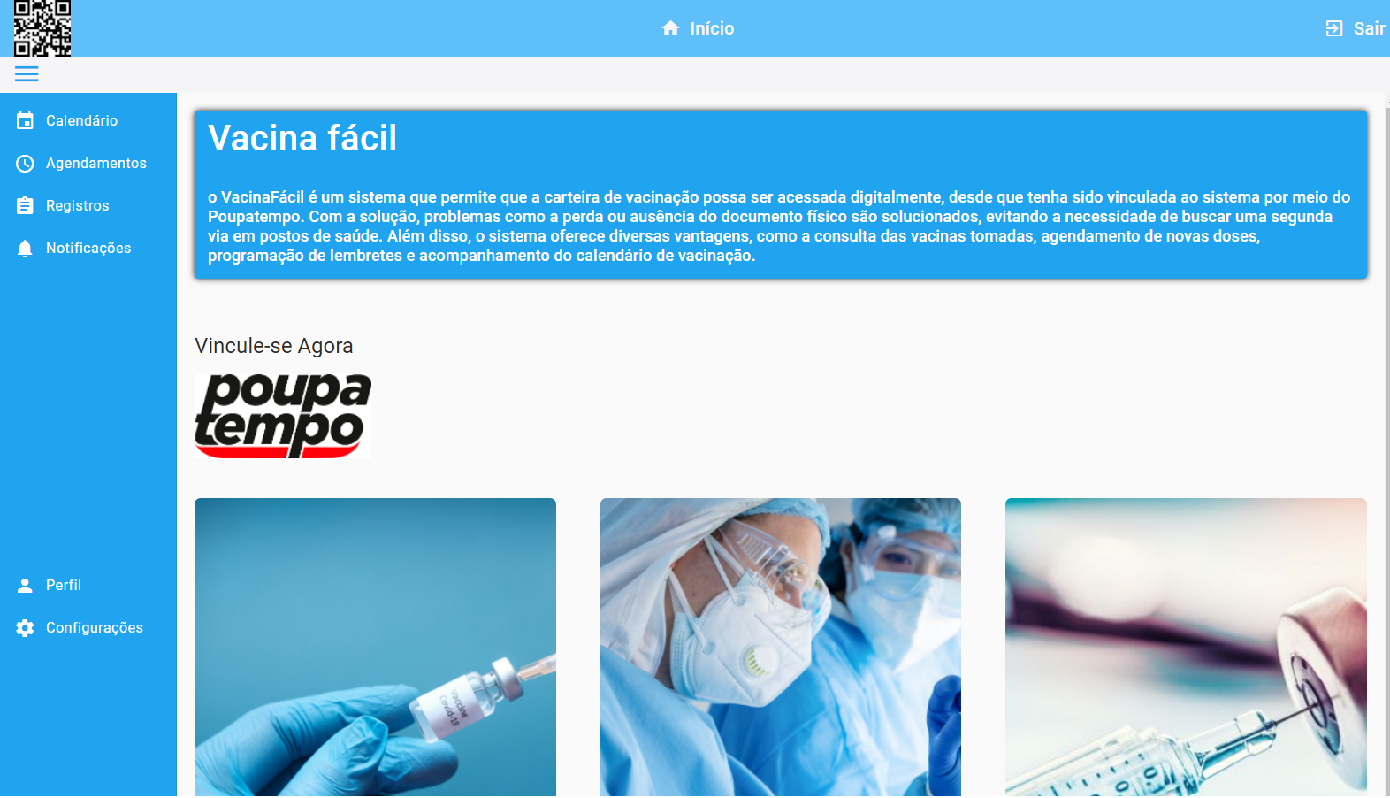
Vacina fácil
Aplicação

Slide 5
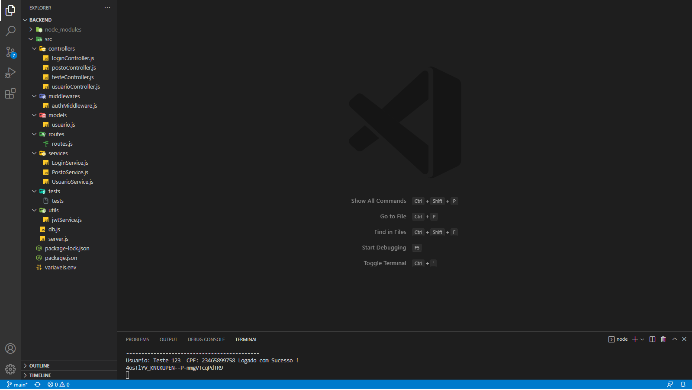
Vacina fácil
Arquitetura

Slide 6
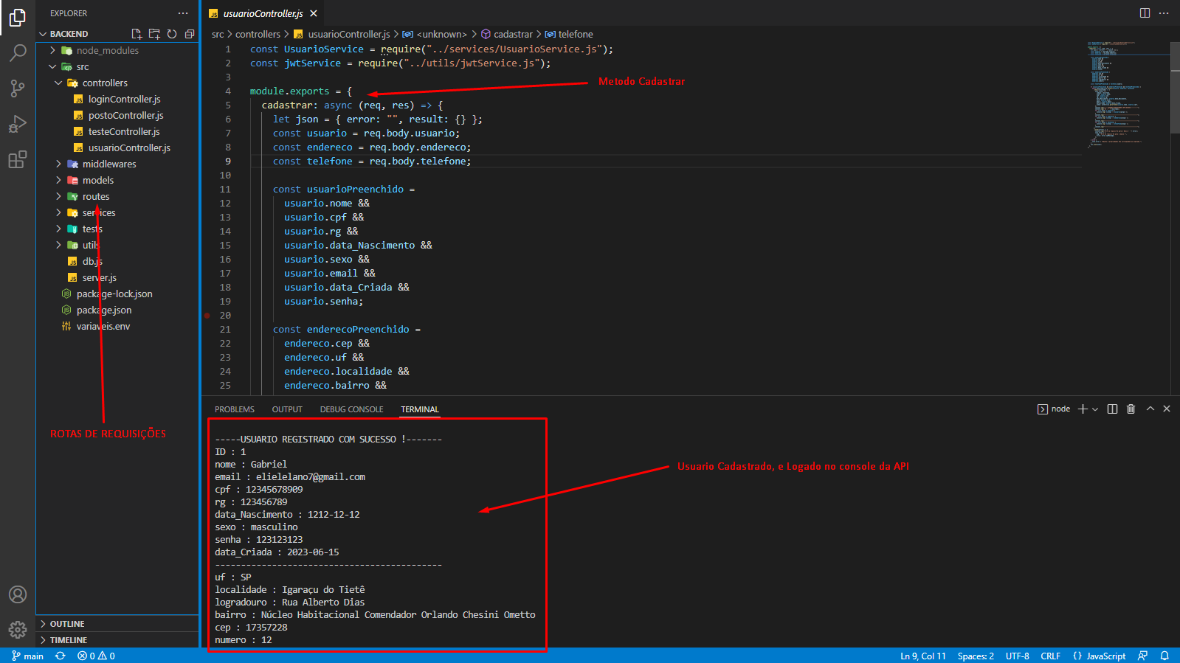
Vacina fácil
Cadastro

Slide 7
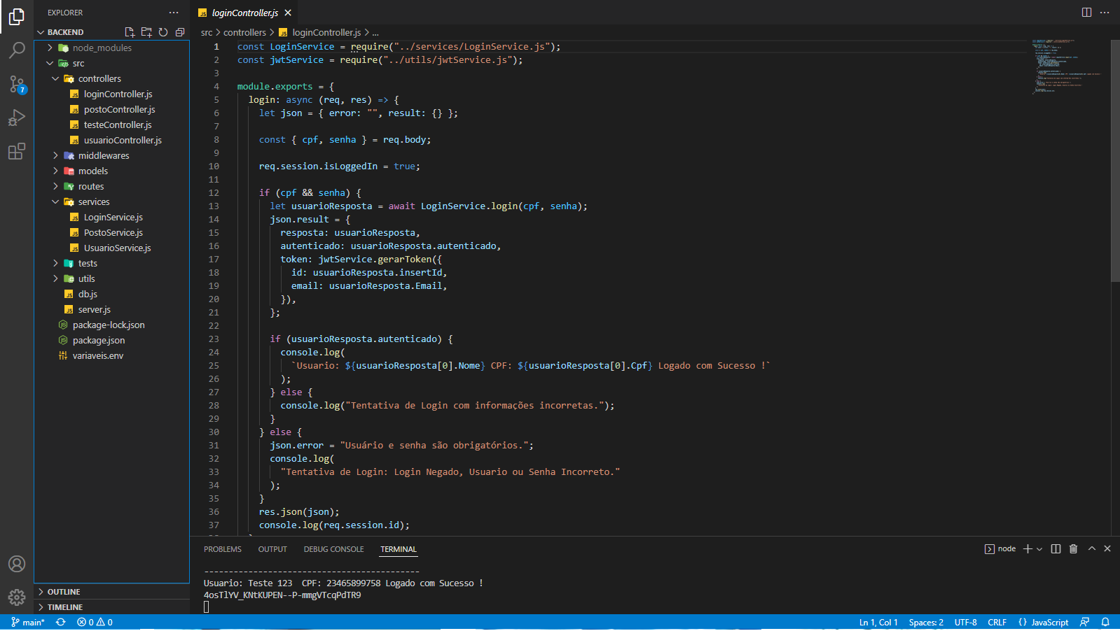
Vacina fácil
Login

